Slide 1
第21章 任意进制的计数器74LS16X系列

Slide 2
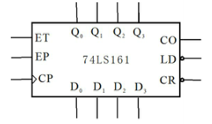
单个计数器74LS160/1构成小于其模值的任意进制计数器
1片74LS160/1构成5进制加法计数器，要求用3种方法实现

Slide 3
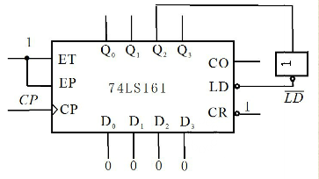
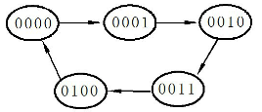
法1 置数法（五进制用4）

Slide 4
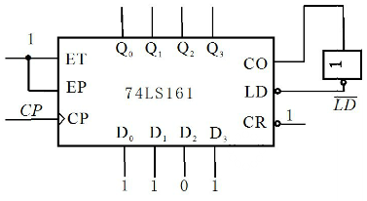
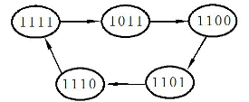
法2 置数法 （注：预置数是1011不是1101，运用进位原理）

Slide 5
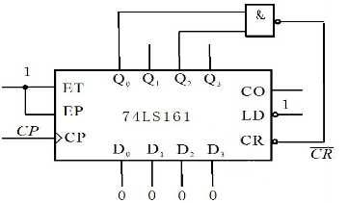
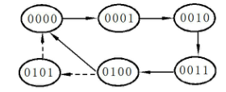
法3 置零法（五进制用5）

Slide 6
多片74LS160/1级联构成任意进制计数器
1、多片74LS160/1构成M=M1*M2进制计数器
2、当M为素数：可使用整体清零、整体置数

Slide 7
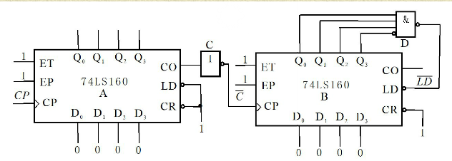
2片74LS160构成80进制 法1：串行进位（十位上不需要Q3）

Slide 8
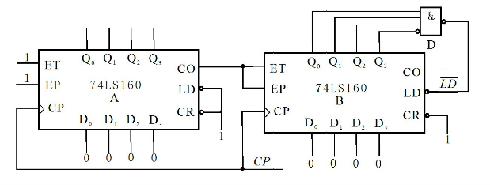
2片74LS160构成80进制 法2：并行进位

Slide 9
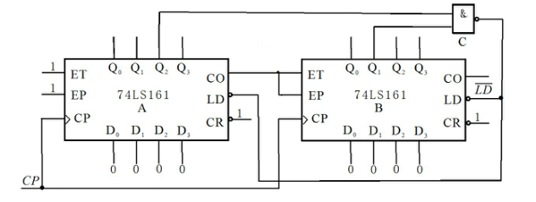
2片74LS161构成37进制 法1 整体置数

Slide 10
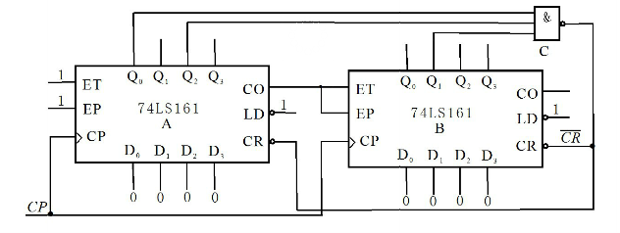
2片74LS161构成37进制 法2 整体清零

